Slide 1

ANAJ-IHEDN
Faire rayonner l’Esprit de Défense

Slide 2
L’ANAJ-IHEDN : première association française de jeunes sur les questions de défense et de sécurité

Slide 3


L’ANAJ-IHEDN : première association française de jeunes sur les questions de défense et de sécurité
Membre actif de la Commission Armées Jeunesse,
partenaire de la réserve citoyenne de l’Education Nationale

Slide 4







Slide 5
L’ANAJ-IHEDN : un réseau structuré de jeunes désireux de s’engager pour le lien armée-jeunesse
Des ambassadeurs dans de nombreux établissements d’enseignement supérieur
Des enseignants de toutes disciplines passionnés par le lien armée-jeunesse
26 délégués régionaux, 3 délégués internationaux

Slide 6
L’ANAJ-IHEDN : une participation déjà effective aux actions des trinômes académiques en 2017
Dijon : séminaire « Défense et sécurité » du trinôme
Université d’Avignon : unité d’enseignement d’ouverture
Aix-en-Provence : lycée militaire
Toulon : colloque des trinômes Aix-Marseille/Nice
Pays de la Loire : master Défense de l’Université catholique de l’Ouest
Compiègne : « Tous unis pour la cité »

Slide 7
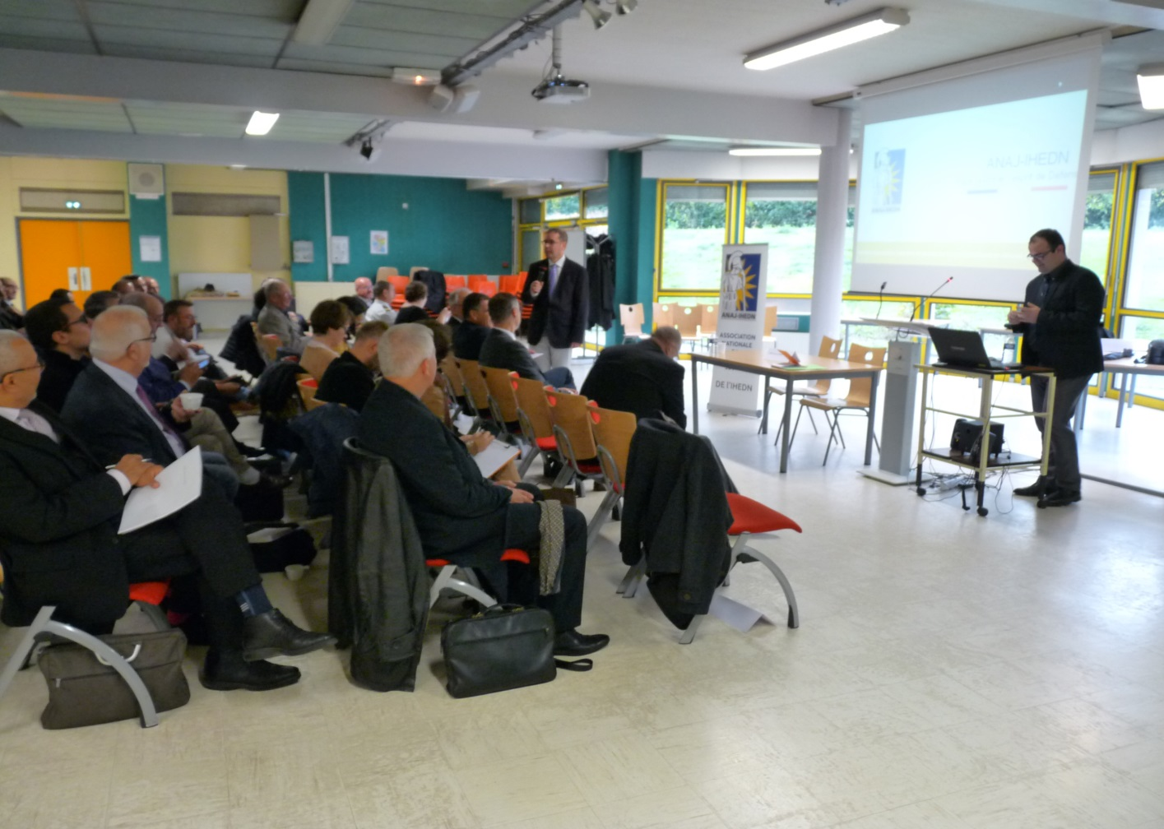
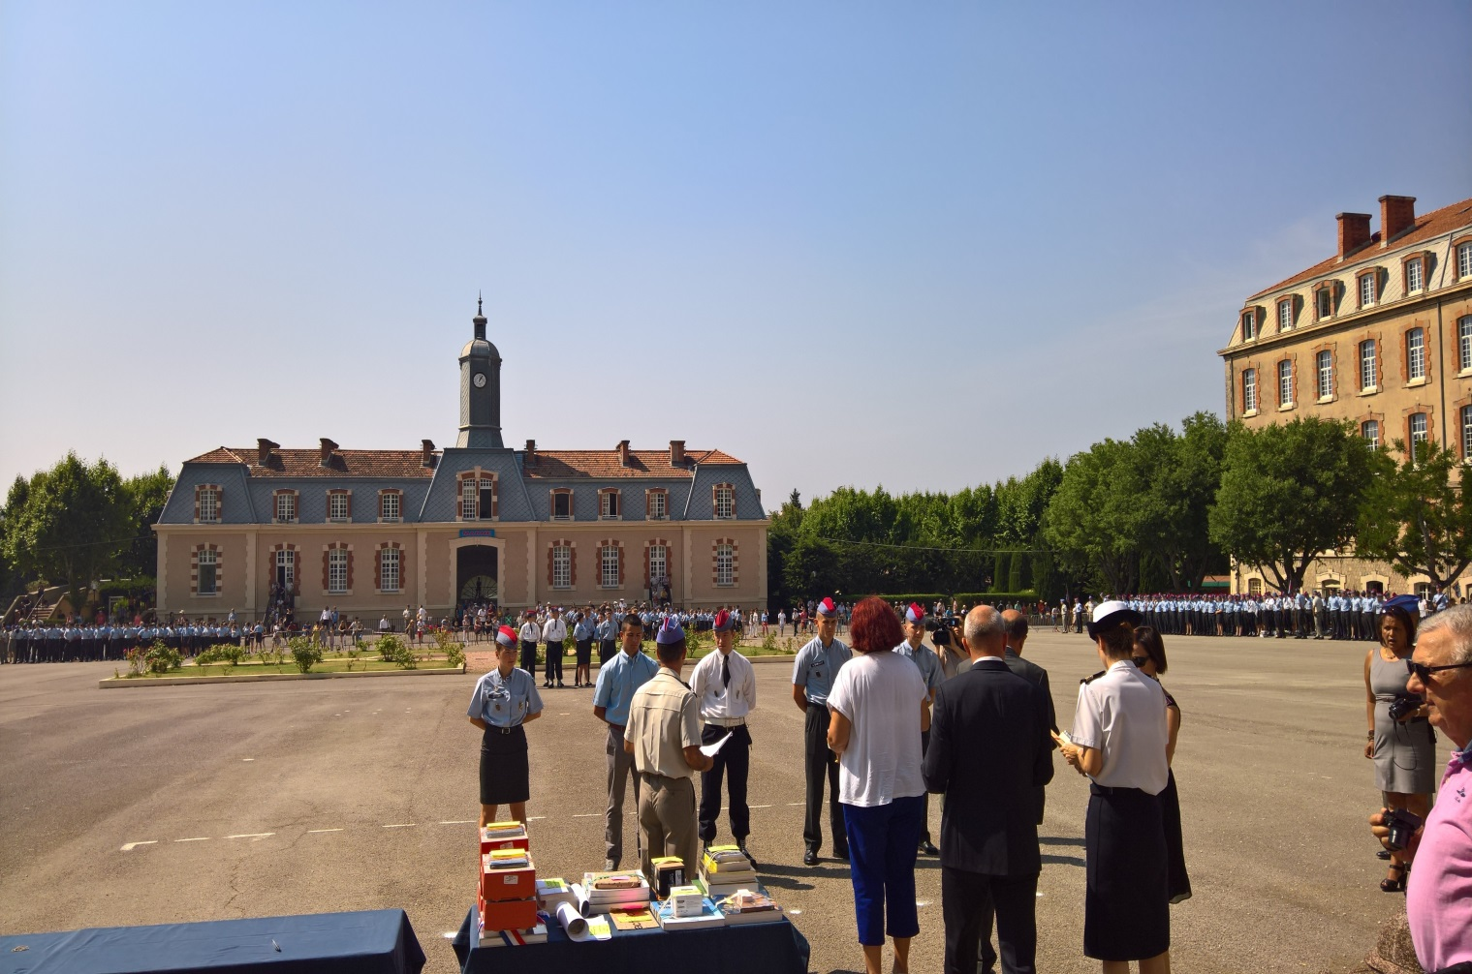
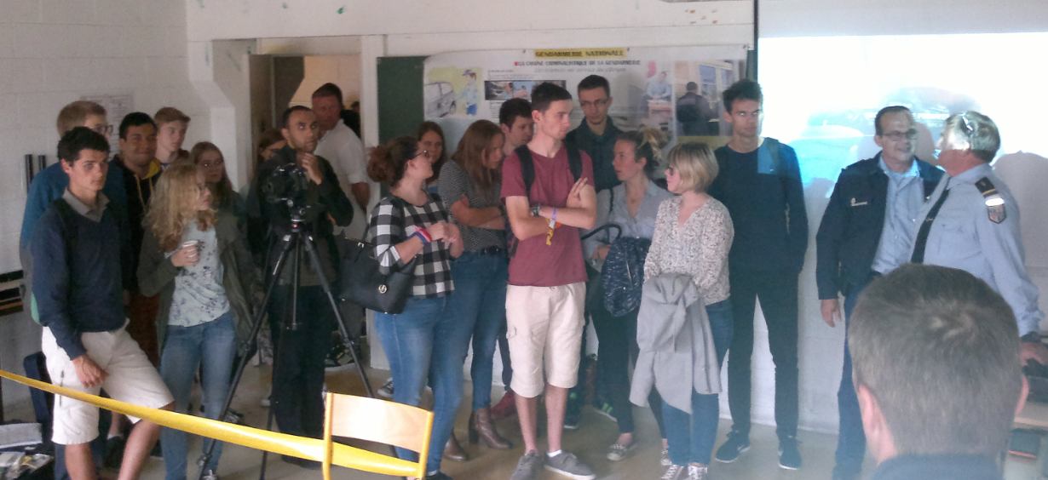

Slide 8

RETROUVEZ-NOUS SUR
LES RÉSEAUX SOCIAUX !

